Slide 1
Matematika Diskrit
Semester Ganjil TA 2015-2016
Kode Huffman
Heru Nugroho, S.Si., M.T.
No Tlp : 081394322043
Email : heru@tass.telkomuniversity.ac.id

Slide 2
Definisi Pohon
Pohon didefinisikan sebagai suatu graf tak berarah terhubungkan (connected undirected graph) yang tidak mengandung sirkuit
Dua sifat penting yang dapat digunakan untuk menentukan suatu pohom yaitu terhubung dan tidak mengandung sirkuit

Slide 3
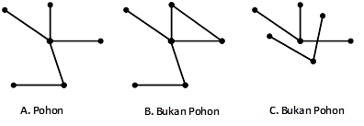
Pohon dan Bukan Pohon

Slide 4
Terminologi dalam Pohon
Simpul E, F, dan G disebut anak (child) dari simpul D
Simpul D disebut orang tua (parent)
B dan C disebut sibling atau saudara kandung
Daun adalah simpul paling ujung dalam sebuah pohon. Simpul B, E, F, dan G adalah daun.
Aras maksimum dari suatu pohon disebut tinggi atau kedalaman pohon tersebut. Pada pohon disamping aras mak = 3

Slide 5
Pohon BIner
Pohon berakar yang setiap simpul cabangnya Mempunyai paling banyak n buah anak disebut pohon n-ary.
Jika n sama dengan 2 pohon tersebut disebut pohon biner (binary tree).
Untuk membuat pohon biner, terdapat aturan dalam penempatan simpulnya.
Berikut ini merupakan algoritma penempatan sebuah simpul dalam pohon biner : “Simpul yang berisi informasi yang nilainya lebih besar dari simpul diatasnya akan ditempatkan sebagai cabang kanan dan jika lebih kecil akan ditempatkan di cabang kiri.

Slide 6
Kode Huffman
Salah satu algoritma yang biasa digunakan dalam kompresi data adalah algoritma pengkodean Huffman
Pada Algoritma pengkodean Huffman simbol yang mempunyai probabilitas paling besar diberi kode paling pendek (jumlah bit kode sedikit) dan simbol dengan probabilitas paling kecil akan memperoleh kode paling panjang (jumlah bit kode banyak).
Kode tersebut diperoleh dengan cara memyusun sebuah pohon Huffman untuk masing-masing simbol berdasarkan nilai probabilitasnya

Slide 7
Algoritma Pohon Huffman
Berdasarkan daftar simbol dan probabilitas, buatlah dua buah node dengan frekuensi paling kecil.
Buatlah node parent dari node tersebut dengan bobot parent merupakan jumlah dari probabilitas kedua node anak tersebut.
Masukkan node parent tersebut beserta bobotnya ke dalam daftar, dan kemudian kedua node anak beserta probabilitasnya dihapus dari daftar.
Salah satu node anak dijadikan jalur (dilihat dari node parent) untuk pengkodean 0 sedangkan lainnya digunakan untuk jalur pengkodean 1.

Slide 8
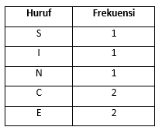
Contoh
Buatlah kode Huffman untuk “SCIENCE”
Solusi
Buatllah daftar frekuensi kemunculan simbol-simbol dalam data tersebut.
Urutkan berdsarkan frekuensi dari terkecil ke terbesar, jika ada yang frekuensinya sama maka urutan berdasarkan urutan huruf pada kata yang dimaksud

Slide 9
Solusi
Berdasarkan daftar frekuensi tersebut, kita buat daun-daun yang mewakili setiap simbol serta mengasosiasikan daun tersebut dengan frekuensi kemunculan simbol.
Dari daun S dan I kita buat simpul baru SI yang akan menjadi orangtua dari sImpul S dan I dan menyisipkannya ke dalam daftar sesuai dengan urutan frekuensinya.

Slide 10
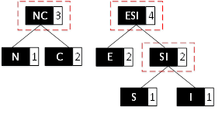
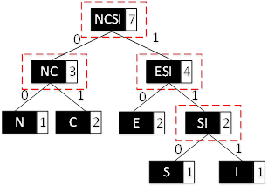
Solusi
Selanjutnya, kita lakukan hal yang sama secara berulang-ulang sehingga terbentuk satu pohon biner Huffman
.

Slide 11
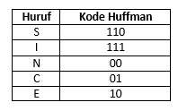
Solusi
Dengan menelusuri pohon biner Huffman yang telah dibuat, kita dapat membuat tabel kode Huffman sebagai berikut:
Sehingga kode Huffman untuk string “SCIENCE” adalah 1100111110000110. ‘
Dengan menggunakan kode ASCII memori yang dipakai adalah sebesar 56 bit sedangkan dengan menggunakan kode Huffman memori yang dipakai adalah sebesar 16 bit.

Slide 12
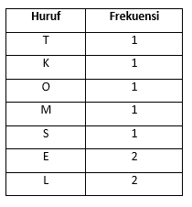
Contoh
Buatlah kode Huffman untuk “TELKOMSEL”
Solusi
Buatlah daftar frekuensi kemunculan simbol-simbol dalam data tersebut.
Urutkan berdsarkan frekuensi dari terkecil ke terbesar, jika ada yang frekuensinya sama maka urutan berdasarkan urutan huruf pada kata yang dimaksud.

Slide 13
Solusi

Slide 14
Solusi

Slide 15
Solusi
Dengan menelusuri pohon biner Huffman yang telah dibuat, kita dapat membuat tabel kode Huffman sebagai berikut:
Sehingga kode Huffman untuk string “Telkomsel” adalah 0101110001110010111011100 = 25 bit

Slide 16
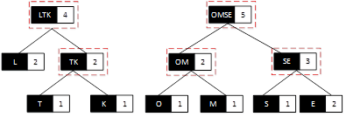
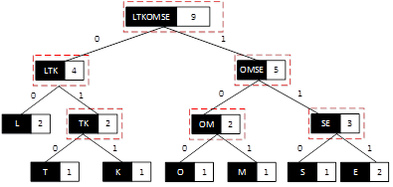
Solusi

